Slide 1
Презентация на тему: «Моя родословная»
Подготовила: Инна Анатольевна Васинкина,
Нефтекамск. 2015год

Slide 2
«Человеку важно знать свои корни — отдельному человеку, семье, народу — тогда и воздух, которым мы дышим, будет целебен и вкусен, дороже будет взрастившая нас земля и легче будет почувствовать назначение и смысл человеческой жизни"
Василий Песков

Slide 3
Моя цель:
-способствование закреплению интереса к своей семье;
-воспитание любви и уважительного отношения к родителям и предкам;
-формирование и развитие личности

Slide 4
Этапы проведения исследования:
-получение информации от родственников через беседы, интервью, переписку;
-составление родословной схемы (таблицы, росписи);
-изучение документов домашнего (семейного) архива;
-продолжение составления генеалогического древа

Slide 5
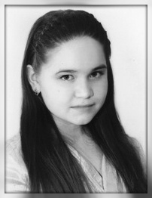
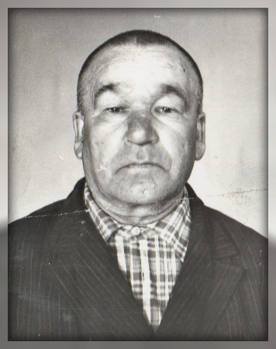
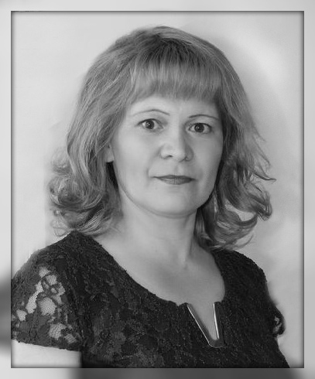
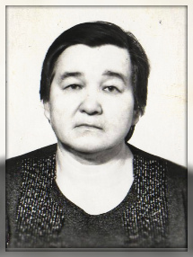
Наша родословная составлена моей мамой Ямеевой Галиной Илекбаевной . На основе схем и таблиц я нарисовала генеалогическое древо, в которое мы , со слов родственников и близких добавляем новые сведения.

Slide 6
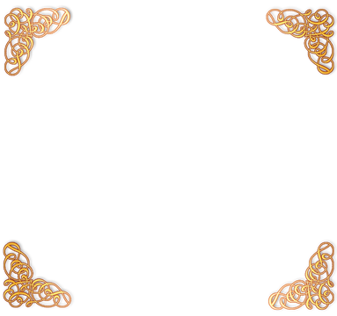
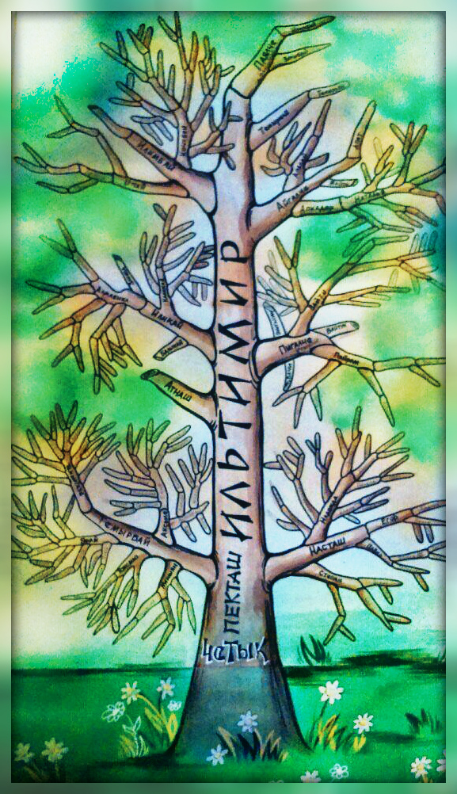
Наше генеалогическое древо

Slide 7
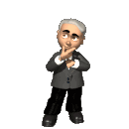
Генеалогия - это историческая область знаний, изучающая взаимосвязи семей и родов, биографии отдельных представителей рода, происхождение имен и фамилий людей
Генеалогическое (родословное) древо – это представление родственных связей в виде схемы, напоминающей дерево, ветвями и листьями которого является семья

Slide 8
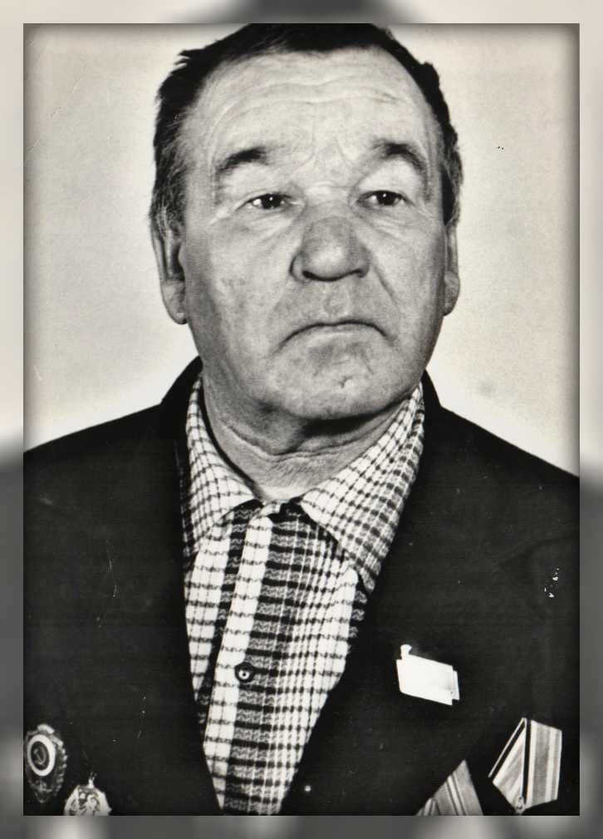
Мой дедушка
Ильтимиров Илекбай Илимбаевич-
участник Великой Отечественной войны.
Родился в деревне Менеуз Илишевского района
25 декабря 1910 года.
В мирное время работал в колхозе молотобойцем, был партийным человеком.
Когда началась война, дедушке был 31 год.
В ряды Советской Армии его призвали в самом начале войны –
2 августа 1941 года.
Дедушка прошёл длинный, трудный путь войны с 1941 по 1945 год, дошёл до Берлина, но вернулся домой лишь после войны Советского союза с Японской армией с августа по сентябрь 1945 года
Мы гордимся своим дедом, он внёс большой вклад в Великую Победу !

Slide 9
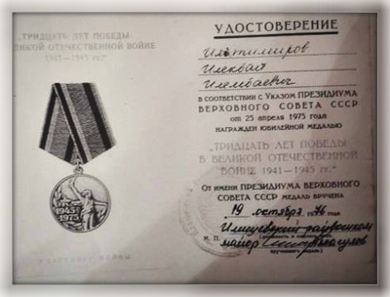
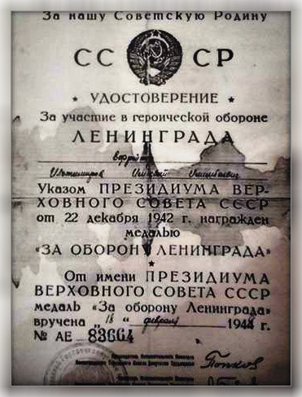
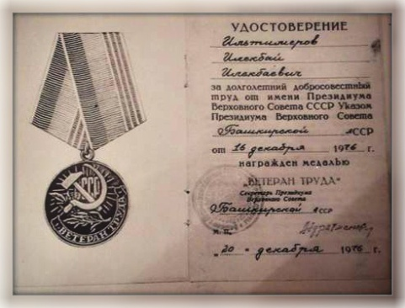
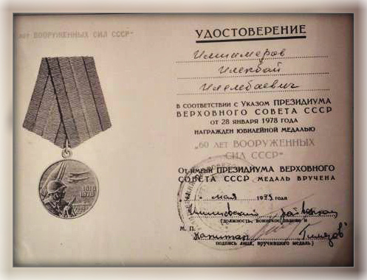
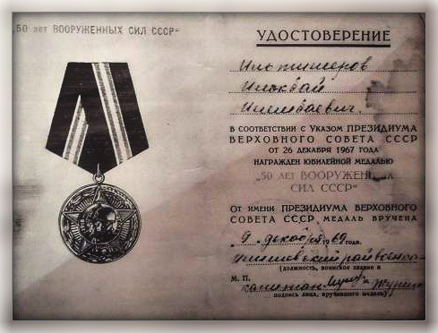
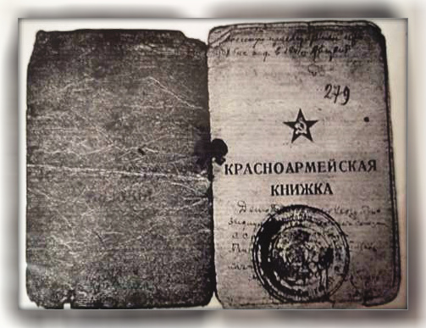
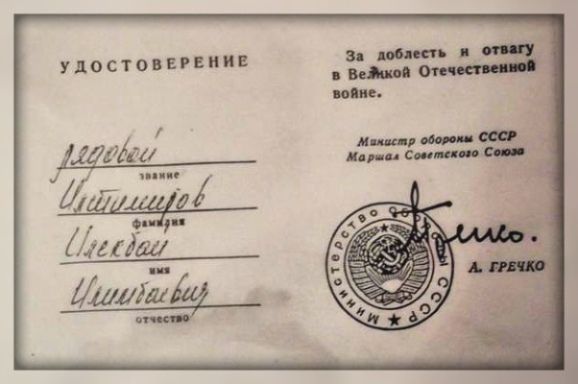
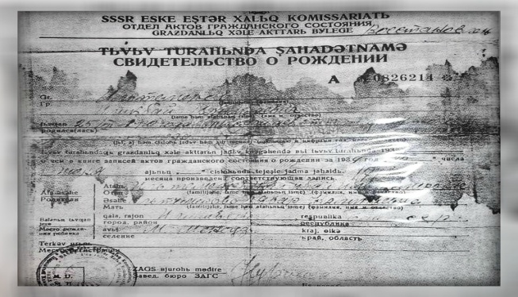
Документы и награды

Slide 10
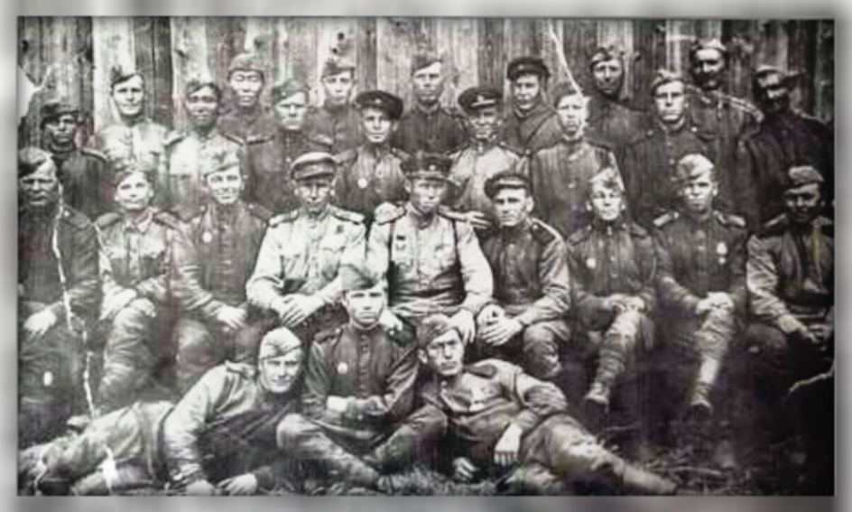
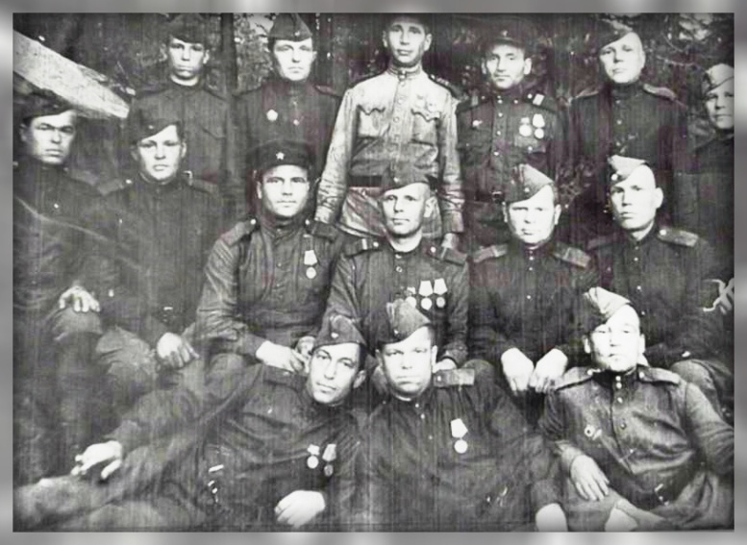
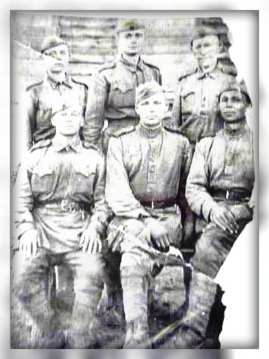
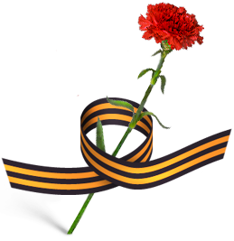
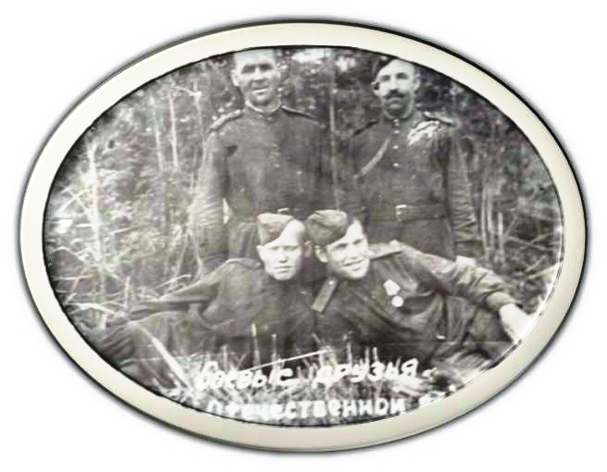
Фотографии военных лет

Slide 11
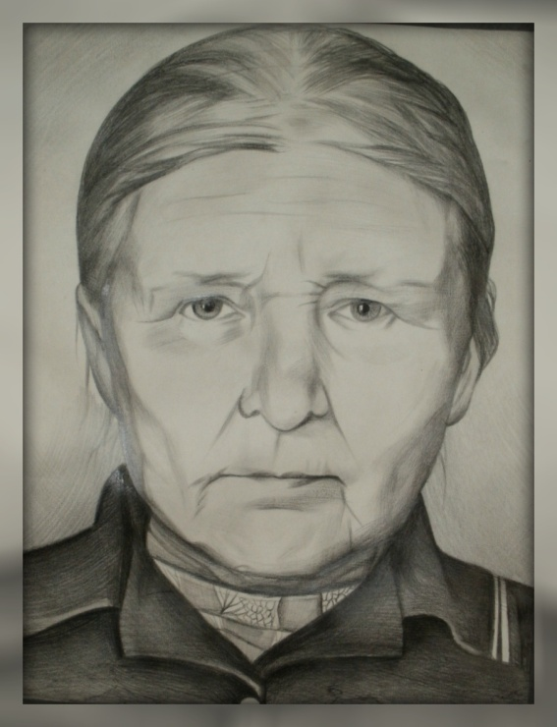
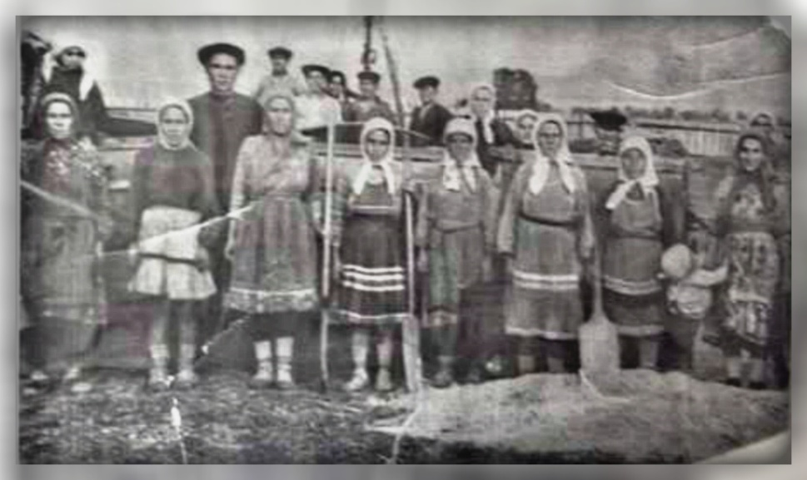
Свой посильный вклад в победу внесла и моя бабушка Ильтимирова Алмабика Сайфутдиновна
Все военные годы бабушка работала – жала, вязала снопы, косила и возила сено с лугов, на току сено отгружала, зимой ездила в поле за соломой.
Как и многие, не доедала, не досыпала, ведь по ночам вязала для фронтовиков варежки и носки…
Все для фронта! Все для победы!

Slide 12
Вот так, мои дедушка и бабушка своим терпением, волей, отвагой и мужеством вносили вклад в Нашу Великую Победу!

Slide 13
Моя мама Ямеева Галина Илекбаевна
всю свою жизнь проработала в сфере дошкольного образования воспитателем детского сада. Нежные и мягкие руки мамы часто обнимавшие меня, умели все: и стирать, и убирать, и печь пироги. Ее карие глаза редко были строгими, они излучали доброту, любовь и ласку… Я сожалею, что любящие нас люди в конце концов уходят из жизни, оставляя нам лишь воспоминания…

Slide 14
я- Васинкина Инна Анатольевна тоже решила посвятить себя работе с дошкольниками, работаю в детском саду №22 «Колокольчик» воспитателем по изобразительной деятельности.
Моя мамочка очень разносторонне развитый человек: она замечательно рисует, поет, танцует… Глядя на свою маму я тоже заражаюсь ее энергией. Вместе мы увлекаемся таким видом ручного творчества, как скрапбукинг. любим петь дуэтом в свободное время, гуляем по городу… Во время совместных прогулок мама рассказывает мне много интересных историй из жизни моих предков, которые в свое время рассказывала ей моя бабушка. Так и передается все ценное и важное из поколения в поколение…

Slide 15
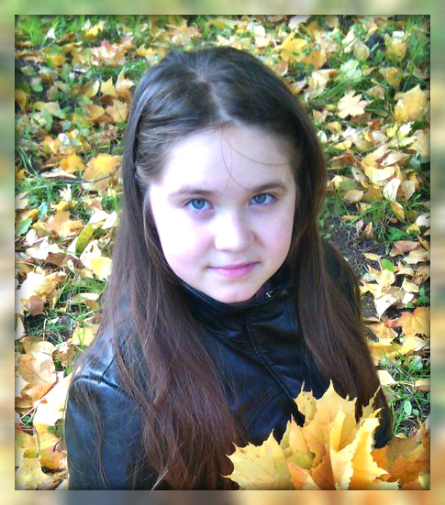
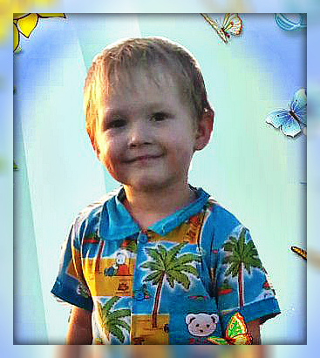
Меня зовут Камилла. Мне 12 лет. Я люблю кататься на коньках и лыжах, рисовать. Учусь в Детской музыкальной школе по классу фортепиано уже шестой год. А еще я учусь на отделении по вокалу. С нашем ансамблем «Каприз» мы с успехом выступали на многих конкурсах и концертах… Моя мечта- научиться водить машину!
Моего младшего брата зовут Герман. Ему 4 года. Самое любимое его занятие -лепка из пластилина. Еще Герман любит играть с машинками, рисовать, кататься с горки, слушать сказки и играть в компьютерные игры. Он у нас- ужасный сладкоежка… Я его очень люблю!

Slide 16
Вывод
Каждое генеалогическое исследование уникально, это трудоемкая, но очень увлекательная работа.
Я уверена, что знание своего генеалогического древа, помогает узнать историю создания своей семьи, свою родословную, формирует представление о семье и семейных традициях, повышает интерес к истории происхождения моей семьи

